Slide 1
מערכת שידורים לאומית

Slide 2
About Sports
English - Grade 7
Teacher: Karen Preis-Hirschberg

Slide 3
Can you?
understand and speak about sports and some famous athletes

Slide 4
Today we will:
Read a riddle
Learn about sport and some famous athletes
Learn about a special event in history
Read sports trivia questions
Read some sport jokes
Talk about dreams
Test your knowledge and learn some jokes
Notes:
משך השקף: 2 דקות
הציגו את עצמכם ואת מהלך השיעור:
מוזמנים לפנות בצורה אישית לתלמידים: דוגמה לטקסט שייאמר בעל פה: "שלום, שמי___. אני מורה ל____ ממקום בארץ____. מה שלומכם? אני שמח/ה שהצטרפתם אליי", וכו'.
נושא השיעור ומה מטרתו: דוגמה לטקסט שייאמר בעל פה: "בשיעור הזה נלמד על_________. הצטרפו אליי ויהיה לנו כיף. מוכנים? מתחילים!"
נתחיל ב…. (שלב פתיח השיעור)
נמשיך בלגלות (שלב הלימוד / הקניה - כתבו כאן שאלה מסקרנת שתיתן מענה על מטרת השיעור)
נתנסה ב… (שלב התרגול / התנסות)
נסכם (שלב סיכום השיעור)

Slide 5
Before we begin…
What comes once in a minute, twice in a moment, but never in a thousand years?
Notes:
פתרון התרגול: לאחר שהתלמידים תרגלו באופן עצמאי, יש להראות את הפתרון ולדון בו. ניתן להראות טעויות נפוצות ולהסביר כיצד יש לפתור אותן.

Slide 6
Before we begin…
What comes once in a minute, twice in a moment, but never in a thousand years?
The letter “m”
Notes:
פתרון התרגול: לאחר שהתלמידים תרגלו באופן עצמאי, יש להראות את הפתרון ולדון בו. ניתן להראות טעויות נפוצות ולהסביר כיצד יש לפתור אותן.

Slide 7
Basketball

Slide 8
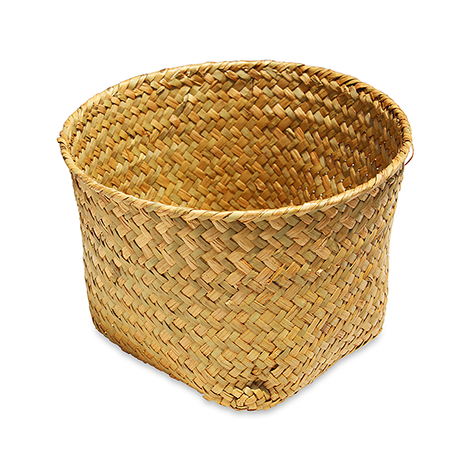
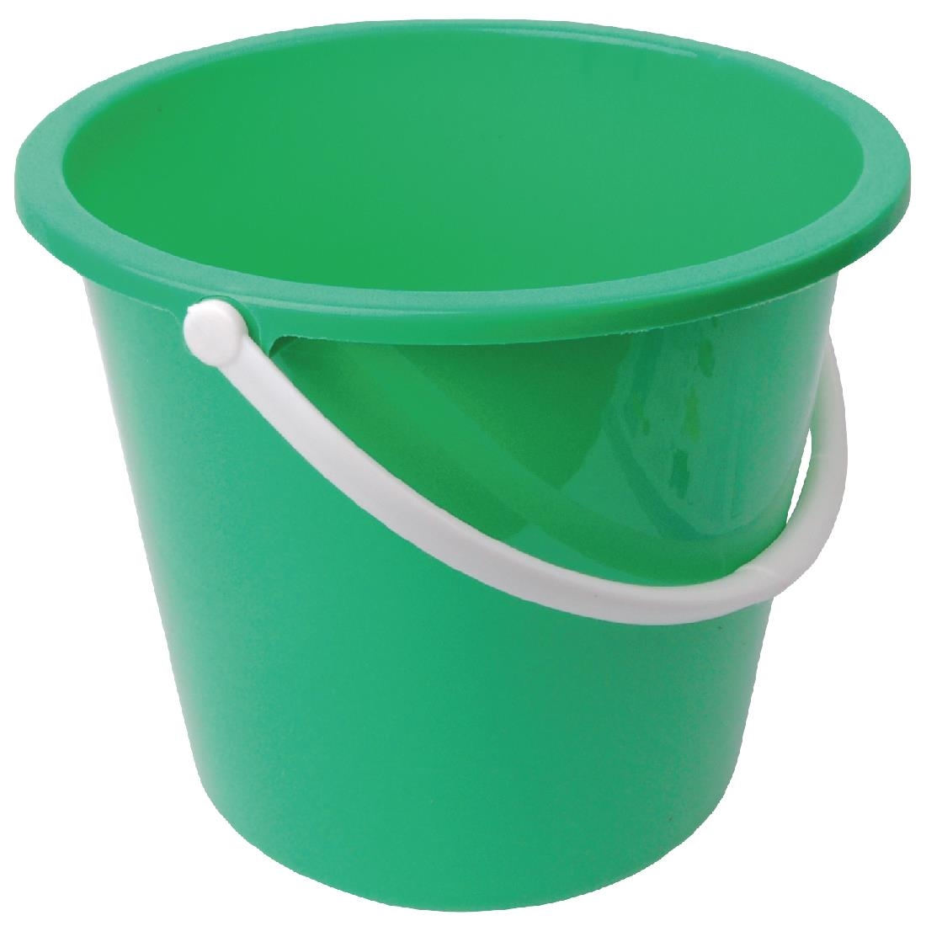
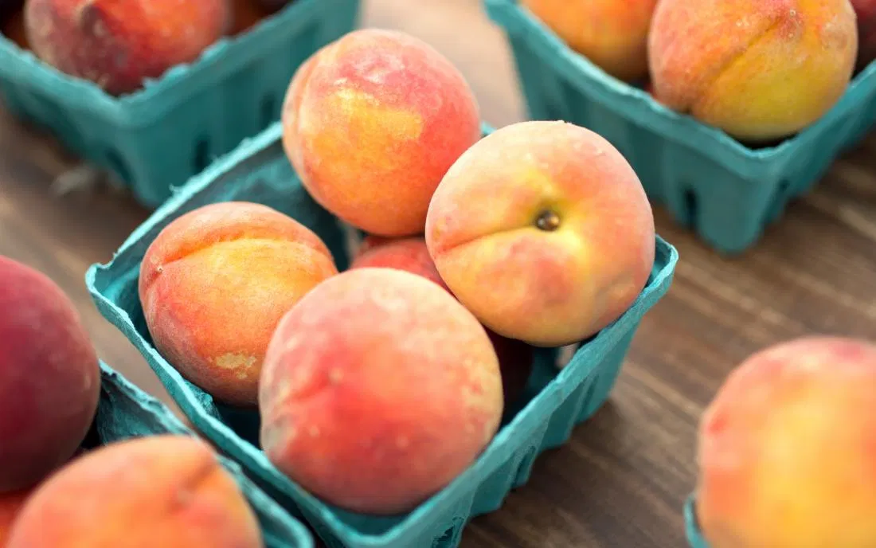
New words
basket bucket peaches

Slide 9
Did you know ?
Basketball was invented in 1891 by Jim Naismith.
Notes:
משך השקף: עד 2 דקות
הצעות: משחק, חידה, הדגמה, סימולציה, דוגמה, טענה, משפט אמת משפט שקר, ועוד.
דוגמה לחידה: תמונה של דמות או חפץ הקשורה לנושא. הקשר לנושא יתגלה במהלך השיעור.
מה הקשר בין………….

Slide 10
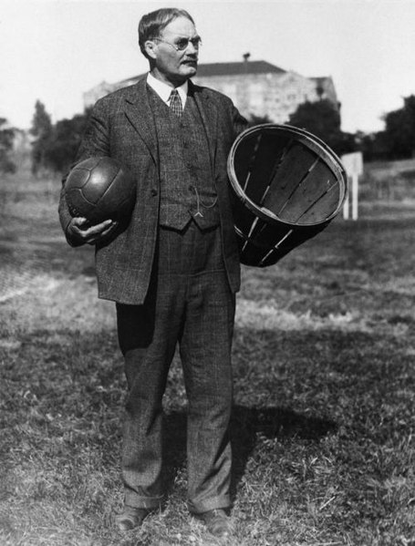
Did you know ?
The first game was played with a soccer ball and two peach buckets for baskets.
Notes:
משך השקף: עד 2 דקות
הצעות: משחק, חידה, הדגמה, סימולציה, דוגמה, טענה, משפט אמת משפט שקר, ועוד.
דוגמה לחידה: תמונה של דמות או חפץ הקשורה לנושא. הקשר לנושא יתגלה במהלך השיעור.
מה הקשר בין………….

Slide 11
Did you know ?
In 1936, basketball became an Olympic sport.
Notes:
משך השקף: עד 2 דקות
הצעות: משחק, חידה, הדגמה, סימולציה, דוגמה, טענה, משפט אמת משפט שקר, ועוד.
דוגמה לחידה: תמונה של דמות או חפץ הקשורה לנושא. הקשר לנושא יתגלה במהלך השיעור.
מה הקשר בין………….

Slide 12
Did you know ?
Today the NBA (National Basketball Association) is one of the most popular professional (Hebrew/Arabic) sports leagues in the world.
Famous Basketball Players
Magic Johnson
Larry Bird
Wilt Chamberlain
Oscar Robinson
Michael Jordan
Notes:
משך השקף: עד 2 דקות
הצעות: משחק, חידה, הדגמה, סימולציה, דוגמה, טענה, משפט אמת משפט שקר, ועוד.
דוגמה לחידה: תמונה של דמות או חפץ הקשורה לנושא. הקשר לנושא יתגלה במהלך השיעור.
מה הקשר בין………….

Slide 13
Did you know ?
Michael Jordan (Chicago Bulls) is afraid of water.
Notes:
משך השקף: עד 2 דקות
הצעות: משחק, חידה, הדגמה, סימולציה, דוגמה, טענה, משפט אמת משפט שקר, ועוד.
דוגמה לחידה: תמונה של דמות או חפץ הקשורה לנושא. הקשר לנושא יתגלה במהלך השיעור.
מה הקשר בין………….

Slide 14
Did you know ?
Kobe Bryant
(LA Lakers) spoke Italian.
Notes:
משך השקף: עד 2 דקות
הצעות: משחק, חידה, הדגמה, סימולציה, דוגמה, טענה, משפט אמת משפט שקר, ועוד.
דוגמה לחידה: תמונה של דמות או חפץ הקשורה לנושא. הקשר לנושא יתגלה במהלך השיעור.
מה הקשר בין………….

Slide 15
Did you know ?
LeBron James
(Miami Heat/Cleveland Cavaliers/LA Lakers) played football in 10th grade.
Notes:
משך השקף: עד 2 דקות
הצעות: משחק, חידה, הדגמה, סימולציה, דוגמה, טענה, משפט אמת משפט שקר, ועוד.
דוגמה לחידה: תמונה של דמות או חפץ הקשורה לנושא. הקשר לנושא יתגלה במהלך השיעור.
מה הקשר בין………….

Slide 16
Oscar Palmer Robertson
born November 24, 1938
named "the Big O“
Robertson is in the Hall of Fame twice:
for his career
for being a member of the 1960 Olympic Basketball Team
President of the NBA
Voted one of the 50 Greatest Basketball players in 1996

Slide 17
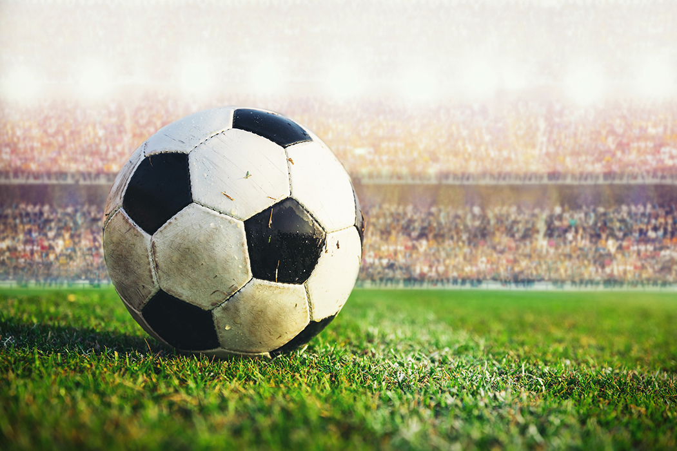
Soccer

Slide 18
Did you know?
Soccer (called football in most of the world) is thought to be the world's most popular sport.
Notes:
משך השקף: עד 2 דקות
הצעות: משחק, חידה, הדגמה, סימולציה, דוגמה, טענה, משפט אמת משפט שקר, ועוד.
דוגמה לחידה: תמונה של דמות או חפץ הקשורה לנושא. הקשר לנושא יתגלה במהלך השיעור.
מה הקשר בין………….

Slide 19
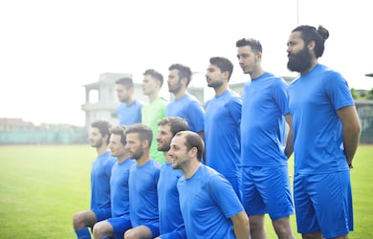
Did you know?
There are eleven players on each team.
Notes:
משך השקף: עד 2 דקות
הצעות: משחק, חידה, הדגמה, סימולציה, דוגמה, טענה, משפט אמת משפט שקר, ועוד.
דוגמה לחידה: תמונה של דמות או חפץ הקשורה לנושא. הקשר לנושא יתגלה במהלך השיעור.
מה הקשר בין………….

Slide 20
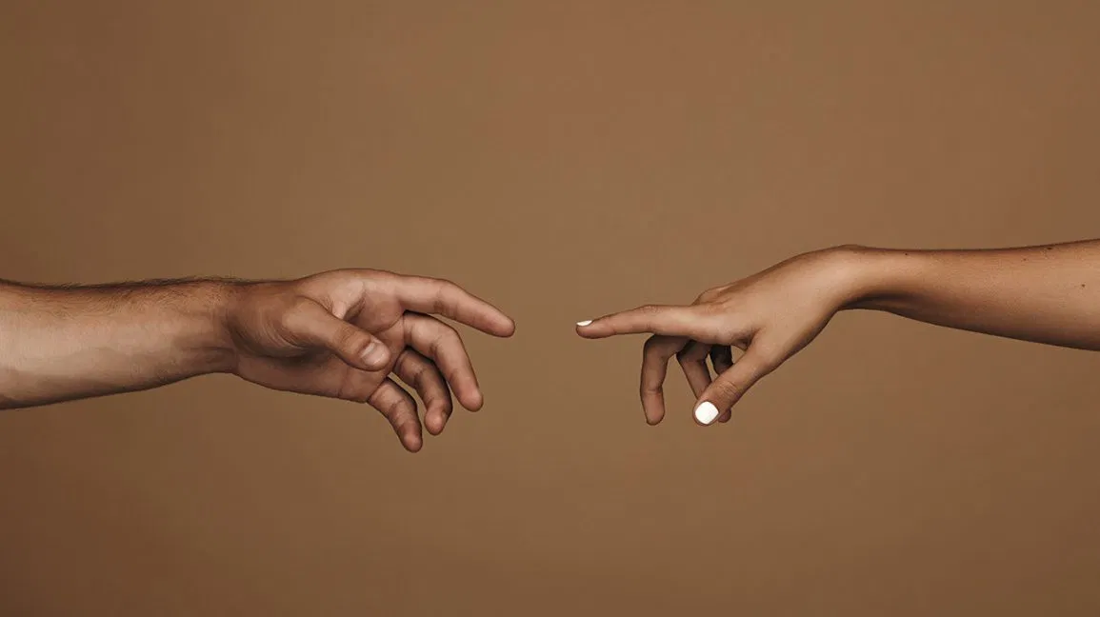
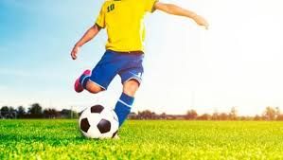
New words
touch the ball kick the ball

Slide 21
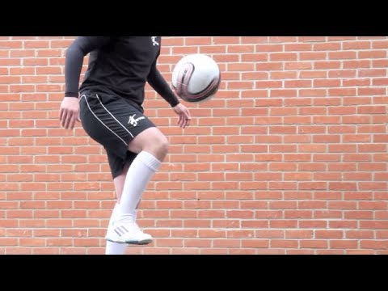
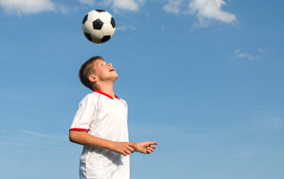
New words
knee the ball head the ball

Slide 22
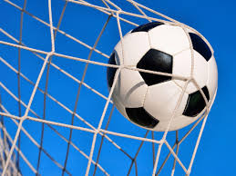
New words
score a goal

Slide 23
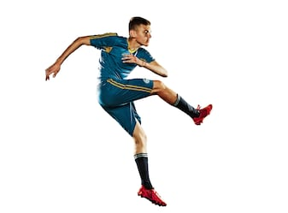
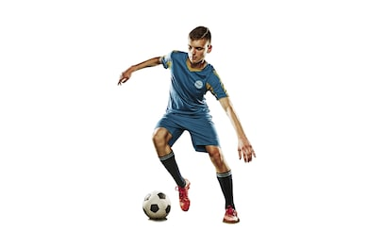
Did you know?
Players (except the goalie) cannot touch the ball with their hands, they can only kick, knee, or head the ball to move it or score a goal.
Notes:
משך השקף: עד 2 דקות
הצעות: משחק, חידה, הדגמה, סימולציה, דוגמה, טענה, משפט אמת משפט שקר, ועוד.
דוגמה לחידה: תמונה של דמות או חפץ הקשורה לנושא. הקשר לנושא יתגלה במהלך השיעור.
מה הקשר בין………….

Slide 24
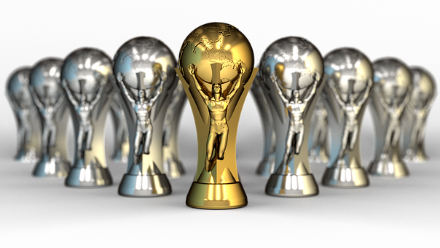
Did you know?
The World Cup is an international soccer competition that is every four years.
Famous soccer players
* David Beckham
* Lionel Messi
* Christiano Rinaldo
* Mia Hamm
Notes:
משך השקף: עד 2 דקות
הצעות: משחק, חידה, הדגמה, סימולציה, דוגמה, טענה, משפט אמת משפט שקר, ועוד.
דוגמה לחידה: תמונה של דמות או חפץ הקשורה לנושא. הקשר לנושא יתגלה במהלך השיעור.
מה הקשר בין………….

Slide 25
Did you know ?
David Beckham played for Manchester United, Real Madrid, and AC Milan and in the US Soccer league.
Notes:
משך השקף: עד 2 דקות
הצעות: משחק, חידה, הדגמה, סימולציה, דוגמה, טענה, משפט אמת משפט שקר, ועוד.
דוגמה לחידה: תמונה של דמות או חפץ הקשורה לנושא. הקשר לנושא יתגלה במהלך השיעור.
מה הקשר בין………….

Slide 26
Did you know ?
Lionel Messi stopped growing at the age of 11.
Notes:
משך השקף: עד 2 דקות
הצעות: משחק, חידה, הדגמה, סימולציה, דוגמה, טענה, משפט אמת משפט שקר, ועוד.
דוגמה לחידה: תמונה של דמות או חפץ הקשורה לנושא. הקשר לנושא יתגלה במהלך השיעור.
מה הקשר בין………….

Slide 27
Did you know ?
Christian Ronaldo
Last name is dos Santos Aveiro
Ronaldo is named after the former President of the USA, Ronald Reagan.
Notes:
משך השקף: עד 2 דקות
הצעות: משחק, חידה, הדגמה, סימולציה, דוגמה, טענה, משפט אמת משפט שקר, ועוד.
דוגמה לחידה: תמונה של דמות או חפץ הקשורה לנושא. הקשר לנושא יתגלה במהלך השיעור.
מה הקשר בין………….

Slide 28
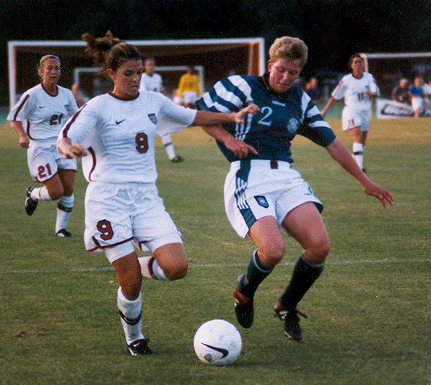
Mia Hamm
born March 17, 1972
two-time Olympic gold medalist.
two-time FIFA Women’s World
Cup champion
played in four FIFA Women’s
World Cup tournaments.
led the team at three Olympic Games
held the record for most international goals by a woman or man until 2013.

Slide 29
Who holds the records?
Canada’s Christine Sinclair (January 2020)
Iran’s Ali Daei holds the men’s record with 109 international goals (but Ronaldo is catching up with 99 so far).
Notes:
משך השקף: עד 2 דקות
הצעות: משחק, חידה, הדגמה, סימולציה, דוגמה, טענה, משפט אמת משפט שקר, ועוד.
דוגמה לחידה: תמונה של דמות או חפץ הקשורה לנושא. הקשר לנושא יתגלה במהלך השיעור.
מה הקשר בין………….

Slide 30
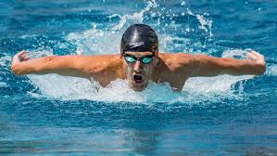
Swimming

Slide 31
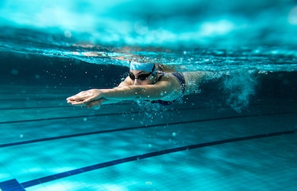
Did you know ?
Only became a competitive sport in the early 1800s.

Slide 32
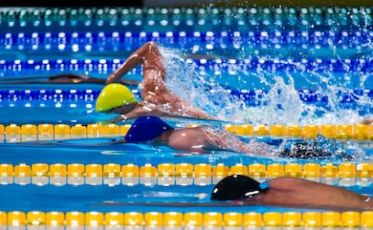
Did you know ?
It is the second most-watched sport in the Olympic Games (after gymnastics).

Slide 33
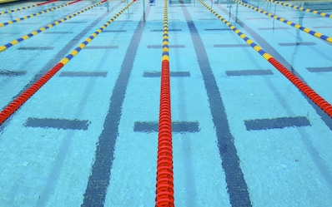
Did you know ?
Pools are usually 25 metres long, but also can be 50 metres long (Olympic size).

Slide 34
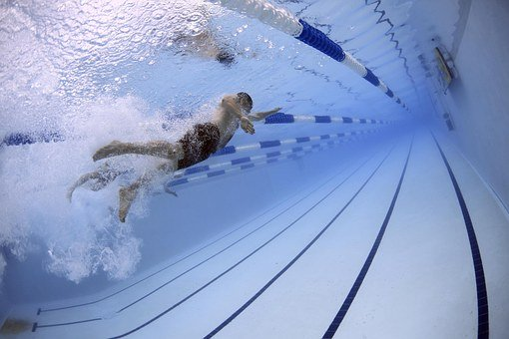
Did you know ?
It is considered the hardest sport because the water is pushed with your muscles. This is a lot of exercise for your body.
Famous swimmers
Michael Phelps
Mark Spitz
Yakov Toumarkin

Slide 35
Did you know?
At 15 years and 9 months old, Michael Phelps was the youngest male to break a world record in swimming.

Slide 36
Did you know?
Mark Spitz won SEVEN gold medals at the 1972 Summer Olympics in Munich, and then Michael Phelps broke the record in the Beijing Olympics in 2008 .

Slide 37
New word
backstroke

Slide 38
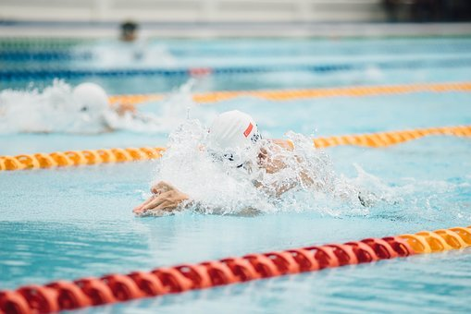
Yakov Toumarkin
Born February 15, 1992.
He is best at backstroke.
Toumarkin represented Israel
- 2012 Summer Olympics in London.
- 2016 Olympic Games in Rio.

Slide 39
Break

Slide 40
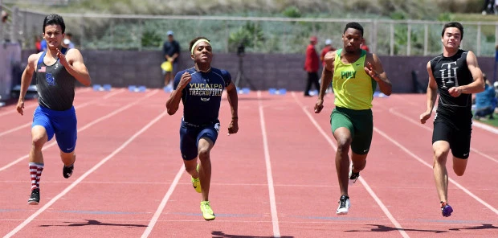
Track and Field

Slide 41
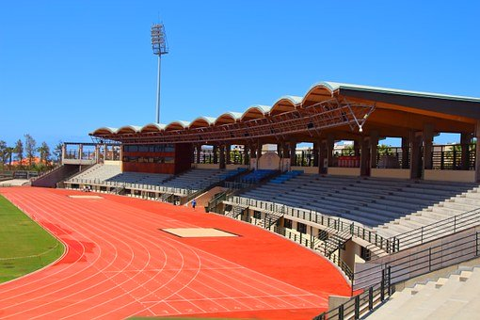
Did you know ?
It is probably the oldest sport or athletic competition in history.
Notes:
משך השקף: עד 2 דקות
הצעות: משחק, חידה, הדגמה, סימולציה, דוגמה, טענה, משפט אמת משפט שקר, ועוד.
דוגמה לחידה: תמונה של דמות או חפץ הקשורה לנושא. הקשר לנושא יתגלה במהלך השיעור.
מה הקשר בין………….

Slide 42
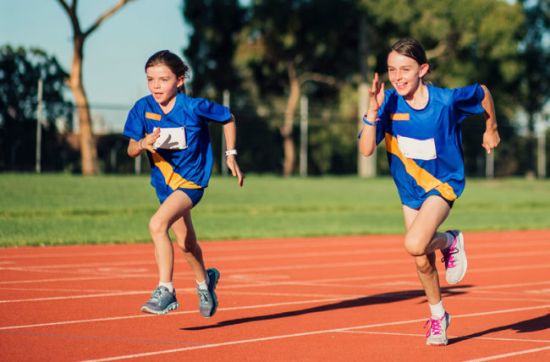
New words
foot race

Slide 43
Did you know ?
The first Olympics had only one event and it was a foot race called the “stadium footrace”.
The race was around a 180 metres.
Notes:
משך השקף: עד 2 דקות
הצעות: משחק, חידה, הדגמה, סימולציה, דוגמה, טענה, משפט אמת משפט שקר, ועוד.
דוגמה לחידה: תמונה של דמות או חפץ הקשורה לנושא. הקשר לנושא יתגלה במהלך השיעור.
מה הקשר בין………….

Slide 44
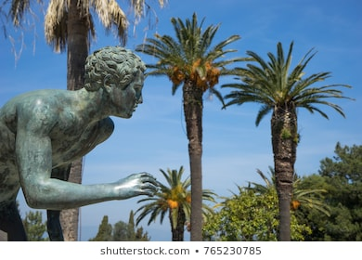
Did you know ? - Track and Field
The first winner was a man name Coroebus of Elis.
Notes:
משך השקף: עד 2 דקות
הצעות: משחק, חידה, הדגמה, סימולציה, דוגמה, טענה, משפט אמת משפט שקר, ועוד.
דוגמה לחידה: תמונה של דמות או חפץ הקשורה לנושא. הקשר לנושא יתגלה במהלך השיעור.
מה הקשר בין………….

Slide 45
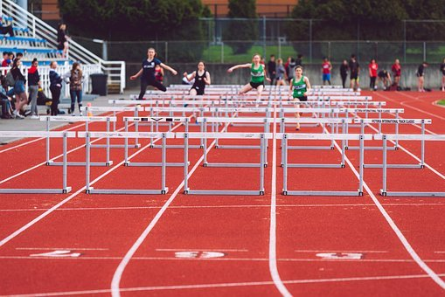
Did you know ?
Track and Field is a sport that has a number of events. These events include:
running
jumping
throwing
Notes:
משך השקף: עד 2 דקות
הצעות: משחק, חידה, הדגמה, סימולציה, דוגמה, טענה, משפט אמת משפט שקר, ועוד.
דוגמה לחידה: תמונה של דמות או חפץ הקשורה לנושא. הקשר לנושא יתגלה במהלך השיעור.
מה הקשר בין………….

Slide 46
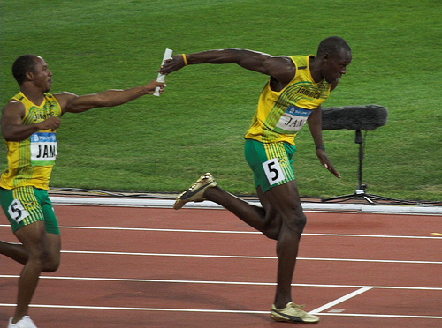
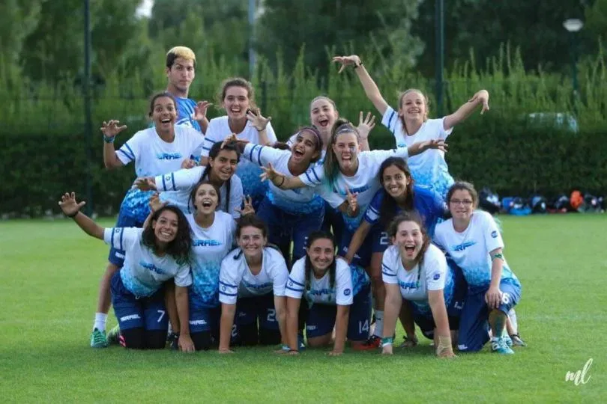
New words
relay events team

Slide 47
Did you know ?
Most of the events are individual but some, like the relay events, there is a team.
Notes:
משך השקף: עד 2 דקות
הצעות: משחק, חידה, הדגמה, סימולציה, דוגמה, טענה, משפט אמת משפט שקר, ועוד.
דוגמה לחידה: תמונה של דמות או חפץ הקשורה לנושא. הקשר לנושא יתגלה במהלך השיעור.
מה הקשר בין………….

Slide 48
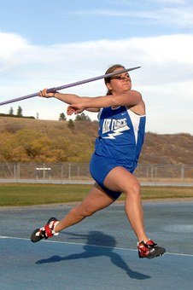
Did you know ?
The Greeks added the Pentathlon (arabic/Hebrew) to the Olympics in 708 BC. In addition to the stadium footrace they added four more events:
javelin
discus
long jump
wrestling.
Notes:
משך השקף: עד 2 דקות
הצעות: משחק, חידה, הדגמה, סימולציה, דוגמה, טענה, משפט אמת משפט שקר, ועוד.
דוגמה לחידה: תמונה של דמות או חפץ הקשורה לנושא. הקשר לנושא יתגלה במהלך השיעור.
מה הקשר בין………….

Slide 49
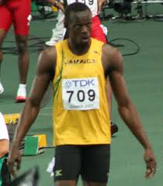
Usain Bolt
He was born in 1986 in
Jamaica.
He is a nine-time Olympic
gold-medal winner.
Nickname:"Lightning Bolt".
Some people call him
the fastest man in the world.

Slide 50
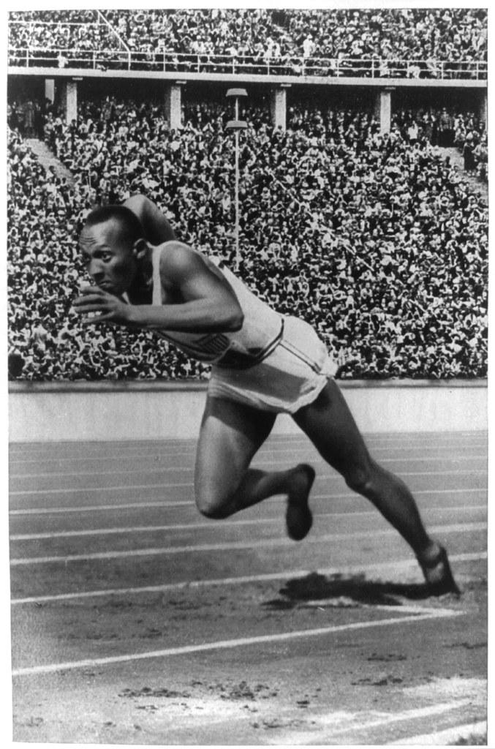
But do you know about Jesse Owens?
Jesse Owens (1913-1980) was one of the greatest athletes in the history of Olympic sports.
The 1936 Summer Olympics
were held in Berlin, Germany.

Slide 51
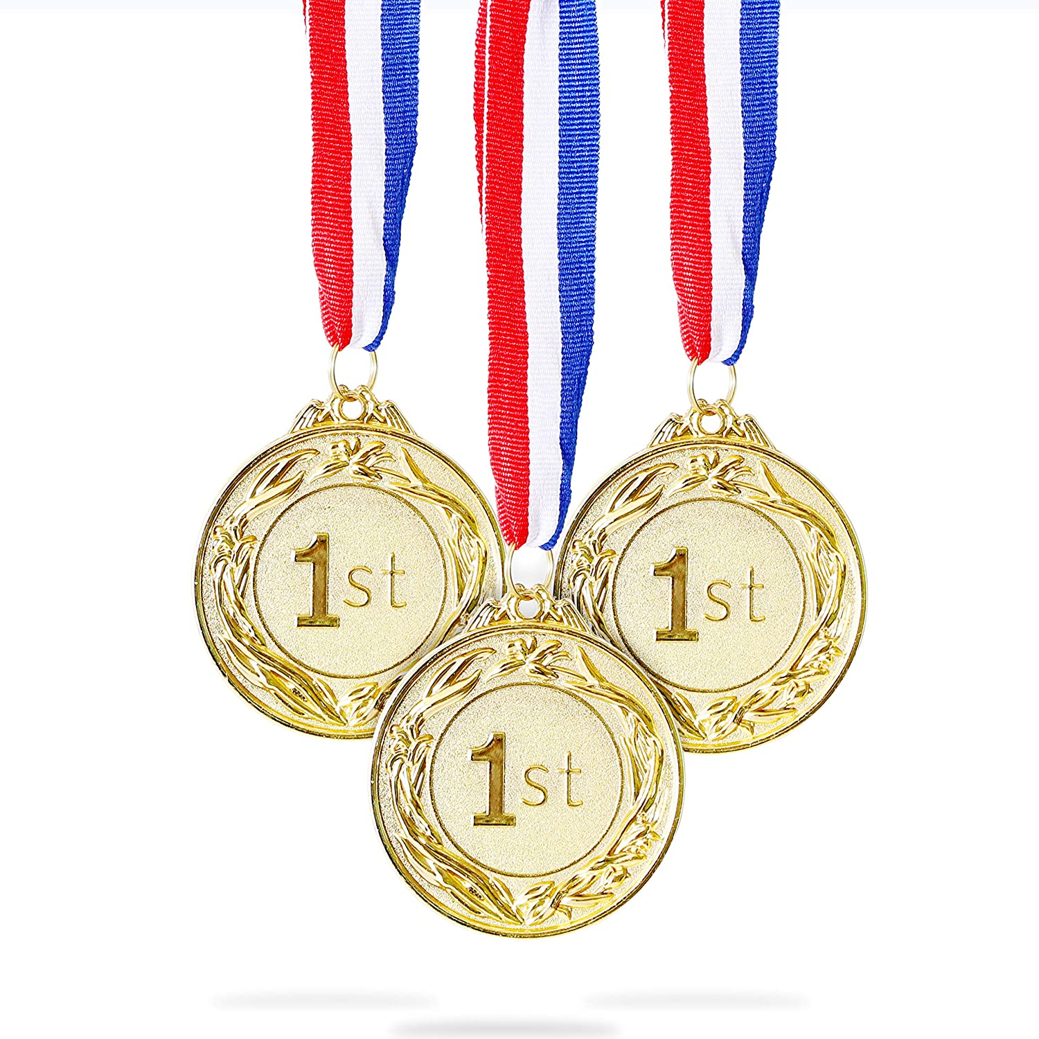
But do you know about Jesse Owens?
Jesse Owens won four gold medals
in the games for the 100 meter sprint, the 200 meter sprint,
the 4x100 meter relay,
and the long jump.

Slide 52
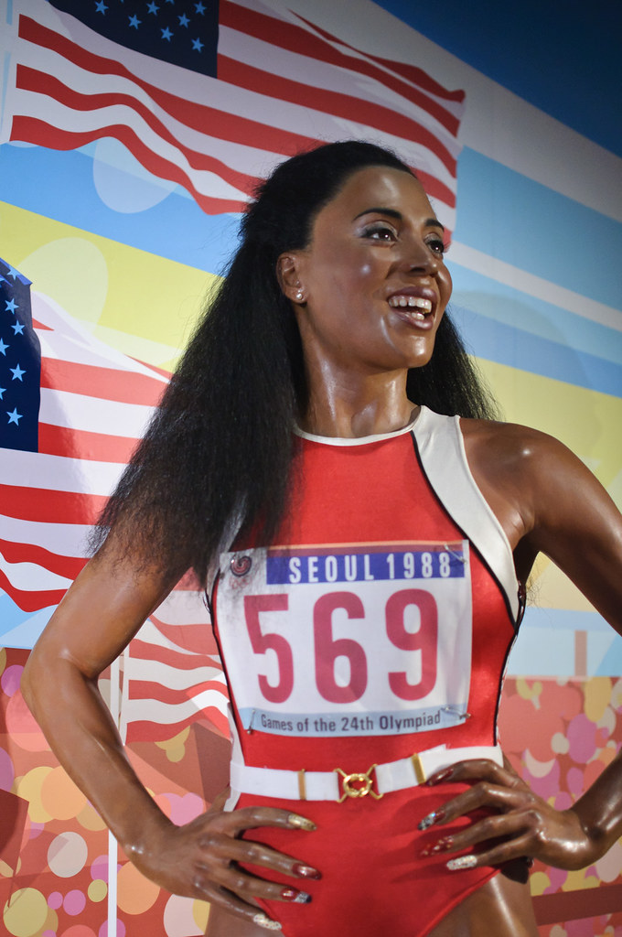
How about Flo-Jo?
Florence Griffith-Joyner (1959 –1998)
She is the fastest woman of all time.
She set the world records (in 1988) for both the 100 meter and 200 meter sprints.

Slide 53
Let’s Review
a. Christiano Rinaldo
b. Usain Bolt
c. Mia Hamm
d. Florence Griffith Joyner | 1. Basketball
e. Mark Spitz | 2. Swimming
f. Kobe Bryant | 3. Soccer / Football
g. Yakov Toumarkin | 4. Track and Field
h. Oscar Robinson
i. Jesse Owens
j. Michael Phelps
Notes:
משך השקף: עד 2 דקות
שלב זה ייצור חיבור קוגניטיבי ורלוונטיות בין הנושא הנלמד לידע הקודם של הלומדים.
בכיתות נמוכות מומלץ שהחיבור יהיה מינורי וכללי. אם הועברו כבר שיעורים במקצוע, כדאי לחבר לידע שהועבר בשיעור הקודם.
דוגמה לטקסט שייאמר בעל פה:
"יצא לכם לפגוש סיטואציה שבה... / בשיעורים הקודמים למדנו על… והיום נמשיך עם... /
יכול להיות שבבית הספר כבר עסקתם בנושא זה, וגם אם לא, לא נורא, זו ההזדמנות להכיר/להעמיק..."

Slide 54
Let’s Review
a. Christiano Rinaldo - 3
b. Usain Bolt - 4
c. Mia Hamm - 3
d. Florence Griffith Joyner - 4 | 1. Basketball
e. Mark Spitz - 2 | 2. Swimming
f. Kobe Bryant - 1 | 3. Soccer / Football
g. Yakov Toumarkin - 2 | 4. Track and Field
h. Oscar Robinson- 1
i. Jesse Owens- 4
j. Michael Phelps- 3
Notes:
משך השקף: עד 2 דקות
שלב זה ייצור חיבור קוגניטיבי ורלוונטיות בין הנושא הנלמד לידע הקודם של הלומדים.
בכיתות נמוכות מומלץ שהחיבור יהיה מינורי וכללי. אם הועברו כבר שיעורים במקצוע, כדאי לחבר לידע שהועבר בשיעור הקודם.
דוגמה לטקסט שייאמר בעל פה:
"יצא לכם לפגוש סיטואציה שבה... / בשיעורים הקודמים למדנו על… והיום נמשיך עם... /
יכול להיות שבבית הספר כבר עסקתם בנושא זה, וגם אם לא, לא נורא, זו ההזדמנות להכיר/להעמיק..."

Slide 55
Something to think about before we say goodbye …
Notes:
משך השקף: 5 דקות
אם השיעור שלכם משובץ משעה 12:00 ואילך, או שאתם רואים לנכון להוסיף פעילות התאווררות (שלא קשורה לחומר הנלמד), ניתן להוסיף אותה כעת. אם לא, מחקו את השקופית. תוכלו להיעזר במפתח הלמידה כדי לחשוב על פעילות.
לדוגמה: פעילות מרגיעה
פעילות מצחיקה
פעילות ספורטיבית

Slide 56
What did we learn today?
Basketball and Oscar Robinson
Soccer and Mia Hamm
Swimming and Yakov Toumarkin
Track and Field and Usain Bolt
Olympics 1936 and Jesse Owens
Trivia facts about sport
Notes:
משך השקף: עד 5 דקות
סיכום ויציאה לתרגול. שלב זה יכלול סיכום של התוכן הנלמד תוך מענה על שאלות כמו: מה עשינו פה היום? מה למדנו? מומלץ לשלב אלמנטים חווייתיים כגון משחק מסכם, חידה, טיפ מיוחד להמשך הלמידה ועוד.

Slide 57
Jokes and Riddles
Why can't Cinderella play soccer?
Notes:
תרגול: לא יותר מ-3 דקות. ניתן לעשות 2-1 סבבים של תרגול מול המחשב (שאלה על הלוח וכתיבה בדף, יצירה עם צבעים/בצק/פלסטלינה) או ברחבי הבית (חפצים הקיימים ברשותם או שילוב של אינטראקציה עם בני המשפחה).
המלצה לכיתות הנמוכות: לשאול שאלות שמפעילות את התלמידים בסגנון הצגות ילדים/ערוץ הילדים, כמו למשל "איפה נמצא הכרטיס השני...? אני לא זוכר... אתם יודעים איפה הוא?"
דוגמאות: https://www.youtube.com/watch?v=sGfdE0es80w תוכנית בישול לילדים. מדברים עם הילדים לאורך השיעור ושואלים אותם שאלות.
art attack : https://www.youtube.com/watch?v=QX013_tz4rM

Slide 58
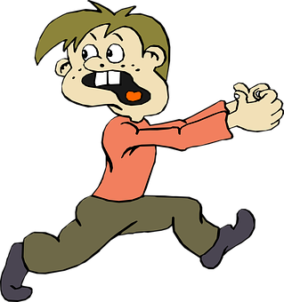
Jokes and Riddles
Why can't Cinderella play soccer?
She keeps running away from the ball
Notes:
תרגול: לא יותר מ-3 דקות. ניתן לעשות 2-1 סבבים של תרגול מול המחשב (שאלה על הלוח וכתיבה בדף, יצירה עם צבעים/בצק/פלסטלינה) או ברחבי הבית (חפצים הקיימים ברשותם או שילוב של אינטראקציה עם בני המשפחה).
המלצה לכיתות הנמוכות: לשאול שאלות שמפעילות את התלמידים בסגנון הצגות ילדים/ערוץ הילדים, כמו למשל "איפה נמצא הכרטיס השני...? אני לא זוכר... אתם יודעים איפה הוא?"
דוגמאות: https://www.youtube.com/watch?v=sGfdE0es80w תוכנית בישול לילדים. מדברים עם הילדים לאורך השיעור ושואלים אותם שאלות.
art attack : https://www.youtube.com/watch?v=QX013_tz4rM

Slide 59
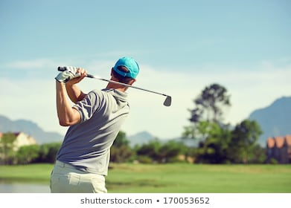
Jokes and Riddles
What's a golfer's favorite letter?
Notes:
תרגול: לא יותר מ-3 דקות. ניתן לעשות 2-1 סבבים של תרגול מול המחשב (שאלה על הלוח וכתיבה בדף, יצירה עם צבעים/בצק/פלסטלינה) או ברחבי הבית (חפצים הקיימים ברשותם או שילוב של אינטראקציה עם בני המשפחה).
המלצה לכיתות הנמוכות: לשאול שאלות שמפעילות את התלמידים בסגנון הצגות ילדים/ערוץ הילדים, כמו למשל "איפה נמצא הכרטיס השני...? אני לא זוכר... אתם יודעים איפה הוא?"
דוגמאות: https://www.youtube.com/watch?v=sGfdE0es80w תוכנית בישול לילדים. מדברים עם הילדים לאורך השיעור ושואלים אותם שאלות.
art attack : https://www.youtube.com/watch?v=QX013_tz4rM

Slide 60
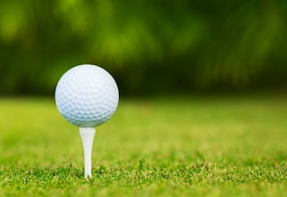
Jokes and Riddles
What's a golfer's favorite letter?
T(EE)
Notes:
תרגול: לא יותר מ-3 דקות. ניתן לעשות 2-1 סבבים של תרגול מול המחשב (שאלה על הלוח וכתיבה בדף, יצירה עם צבעים/בצק/פלסטלינה) או ברחבי הבית (חפצים הקיימים ברשותם או שילוב של אינטראקציה עם בני המשפחה).
המלצה לכיתות הנמוכות: לשאול שאלות שמפעילות את התלמידים בסגנון הצגות ילדים/ערוץ הילדים, כמו למשל "איפה נמצא הכרטיס השני...? אני לא זוכר... אתם יודעים איפה הוא?"
דוגמאות: https://www.youtube.com/watch?v=sGfdE0es80w תוכנית בישול לילדים. מדברים עם הילדים לאורך השיעור ושואלים אותם שאלות.
art attack : https://www.youtube.com/watch?v=QX013_tz4rM

Slide 61
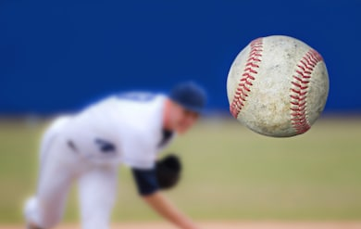
Jokes and Riddles
What animal is best at hitting a baseball?
Notes:
תרגול: לא יותר מ-3 דקות. ניתן לעשות 2-1 סבבים של תרגול מול המחשב (שאלה על הלוח וכתיבה בדף, יצירה עם צבעים/בצק/פלסטלינה) או ברחבי הבית (חפצים הקיימים ברשותם או שילוב של אינטראקציה עם בני המשפחה).
המלצה לכיתות הנמוכות: לשאול שאלות שמפעילות את התלמידים בסגנון הצגות ילדים/ערוץ הילדים, כמו למשל "איפה נמצא הכרטיס השני...? אני לא זוכר... אתם יודעים איפה הוא?"
דוגמאות: https://www.youtube.com/watch?v=sGfdE0es80w תוכנית בישול לילדים. מדברים עם הילדים לאורך השיעור ושואלים אותם שאלות.
art attack : https://www.youtube.com/watch?v=QX013_tz4rM

Slide 62
Jokes and Riddles
What animal is best at hitting a baseball?
A bat
Notes:
תרגול: לא יותר מ-3 דקות. ניתן לעשות 2-1 סבבים של תרגול מול המחשב (שאלה על הלוח וכתיבה בדף, יצירה עם צבעים/בצק/פלסטלינה) או ברחבי הבית (חפצים הקיימים ברשותם או שילוב של אינטראקציה עם בני המשפחה).
המלצה לכיתות הנמוכות: לשאול שאלות שמפעילות את התלמידים בסגנון הצגות ילדים/ערוץ הילדים, כמו למשל "איפה נמצא הכרטיס השני...? אני לא זוכר... אתם יודעים איפה הוא?"
דוגמאות: https://www.youtube.com/watch?v=sGfdE0es80w תוכנית בישול לילדים. מדברים עם הילדים לאורך השיעור ושואלים אותם שאלות.
art attack : https://www.youtube.com/watch?v=QX013_tz4rM

Slide 63
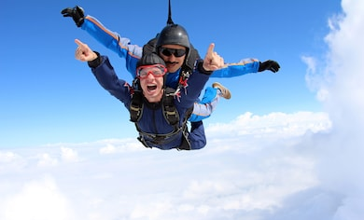
Jokes and Riddles
What is the hardest part about skydiving?
Notes:
תרגול: לא יותר מ-3 דקות. ניתן לעשות 2-1 סבבים של תרגול מול המחשב (שאלה על הלוח וכתיבה בדף, יצירה עם צבעים/בצק/פלסטלינה) או ברחבי הבית (חפצים הקיימים ברשותם או שילוב של אינטראקציה עם בני המשפחה).
המלצה לכיתות הנמוכות: לשאול שאלות שמפעילות את התלמידים בסגנון הצגות ילדים/ערוץ הילדים, כמו למשל "איפה נמצא הכרטיס השני...? אני לא זוכר... אתם יודעים איפה הוא?"
דוגמאות: https://www.youtube.com/watch?v=sGfdE0es80w תוכנית בישול לילדים. מדברים עם הילדים לאורך השיעור ושואלים אותם שאלות.
art attack : https://www.youtube.com/watch?v=QX013_tz4rM

Slide 64
Jokes and Riddles
What is the hardest part about skydiving?
The ground
Notes:
תרגול: לא יותר מ-3 דקות. ניתן לעשות 2-1 סבבים של תרגול מול המחשב (שאלה על הלוח וכתיבה בדף, יצירה עם צבעים/בצק/פלסטלינה) או ברחבי הבית (חפצים הקיימים ברשותם או שילוב של אינטראקציה עם בני המשפחה).
המלצה לכיתות הנמוכות: לשאול שאלות שמפעילות את התלמידים בסגנון הצגות ילדים/ערוץ הילדים, כמו למשל "איפה נמצא הכרטיס השני...? אני לא זוכר... אתם יודעים איפה הוא?"
דוגמאות: https://www.youtube.com/watch?v=sGfdE0es80w תוכנית בישול לילדים. מדברים עם הילדים לאורך השיעור ושואלים אותם שאלות.
art attack : https://www.youtube.com/watch?v=QX013_tz4rM

Slide 65
השימוש ביצירות במהלך שידור זה נעשה לפי סעיף 27א לחוק זכות יוצרים, תשס"ח-2007. אם הינך בעל הזכויות באחת היצירות, באפשרותך לבקש מאיתנו לחדול מהשימוש ביצירה, זאת באמצעות פנייה לדוא"ל rights@education.gov.il

